Slide 1
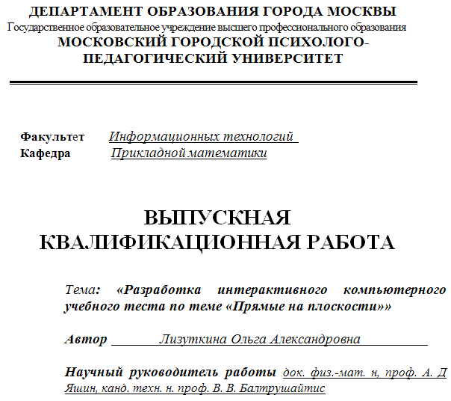
Москва, 2009

Slide 2
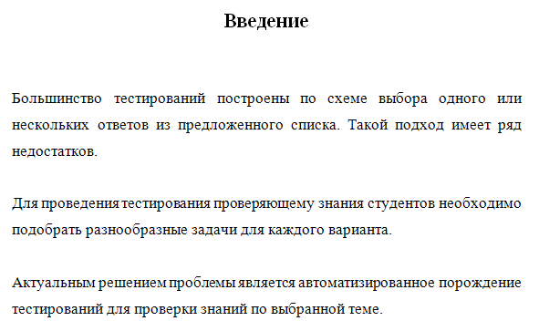

Slide 3
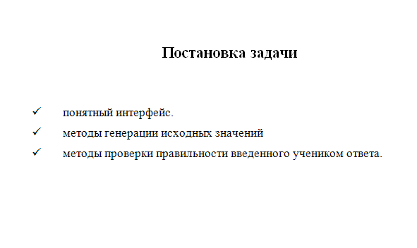

Slide 4
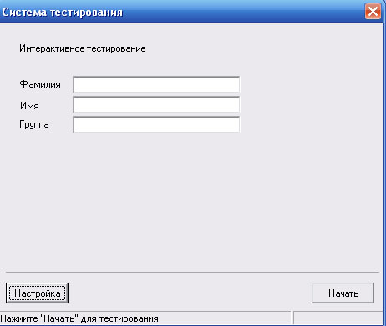
Интерфейс
При запуске программы открывается диалоговое окно для ввода фамилии, имени и группы тестируемого.

Slide 5
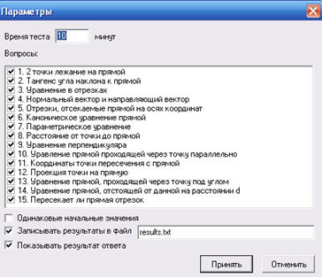
Реализована возможность выбора отдельных вопросов при нажатии на кнопку «Настройка».
Открыть настройки можно, только по паролю.
Также есть возможность задания времени для решения теста учеником.
После того, как приняты выбранные вопросы и установлено время, тестирование начинается при нажатии кнопки «Начать» в главном окне программы.

Slide 6
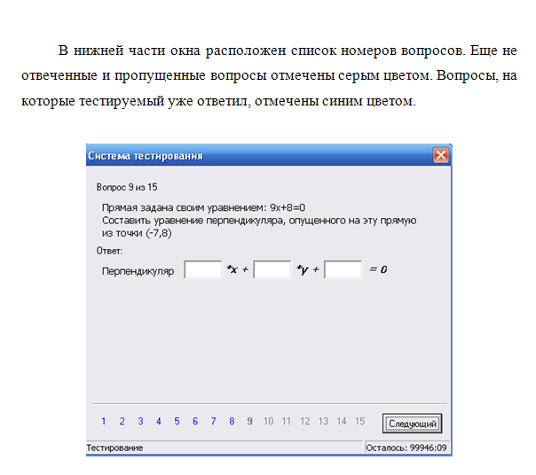

Slide 7
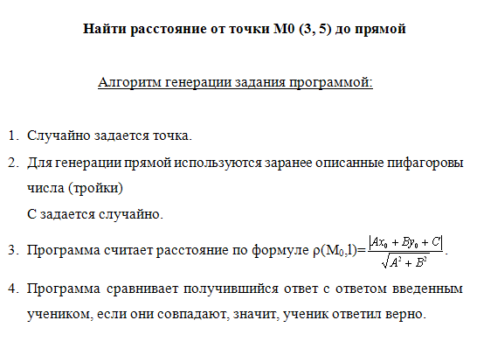
Пример задания

Slide 8
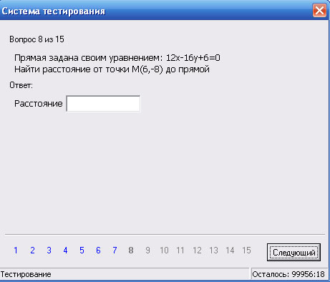
Пример задания

Slide 9
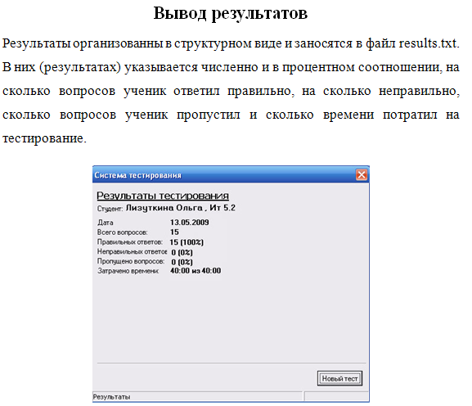

Slide 10
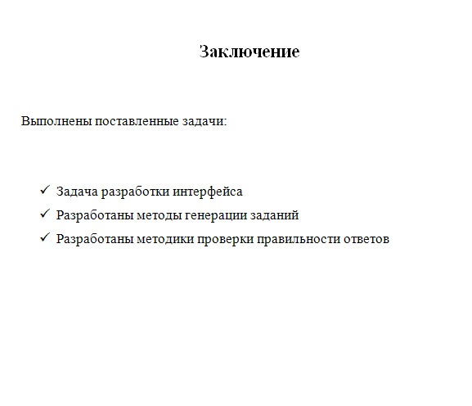

Slide 11
СПАСИБО ЗА ВНИМАНИЕ

